Slide 1

Муниципальное автономное общеобразовательное учреждение «Средняя школа № 2 с углубленным изучением отдельных предметов»

Slide 2
Неделя единства народов России
Мастер-класс «Орнаменты дружбы» об узорах народов России, в рамках программы «Орлята России»
«Сила в единстве» - спортивные игры народов России
Литературная гостиная «Сказки народов России» чтение, инсценировка или современная интерпретация сказок разных народов

Slide 3

Неделя посвященная юбилею города «Красноуфимску 290 лет!»
Теоретический день по ознакомлению с историей города Красноуфимска
Создание арт-объекта из биоразлагаемого материала на тему: «Исторические объекты г. Красноуфимска»
Творческий конкурс рисунков «Мой любимый город»
Историческая викторина на знание истории города, его знаменитых личностей и значимых событий «Прошлое. Настоящее. Будущее»

Slide 4


Неделя «Орлята России»
Вводный Орлятский урок

Slide 5

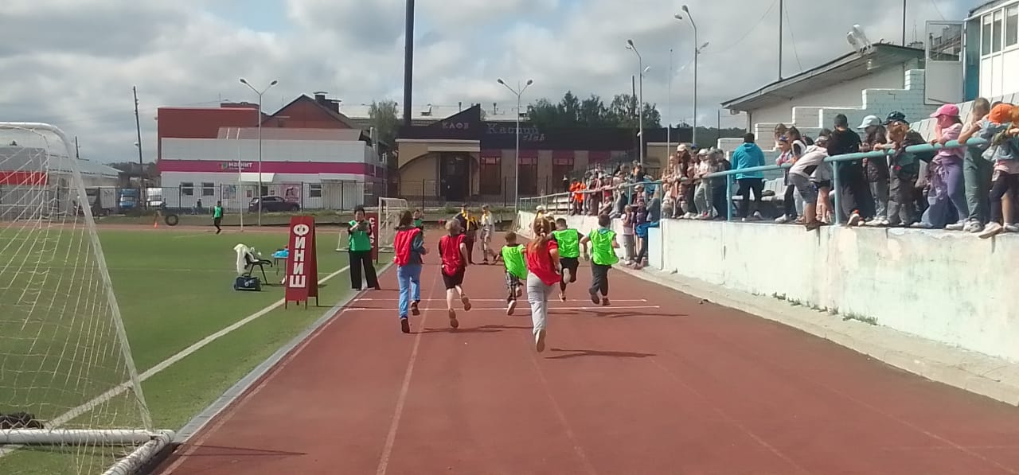
Игры на сплочение «Возьмемся за руки, друзья!»
Общекомандные соревнования «Мы вместе!»
Акция «Добро пожаловать!»

Slide 6

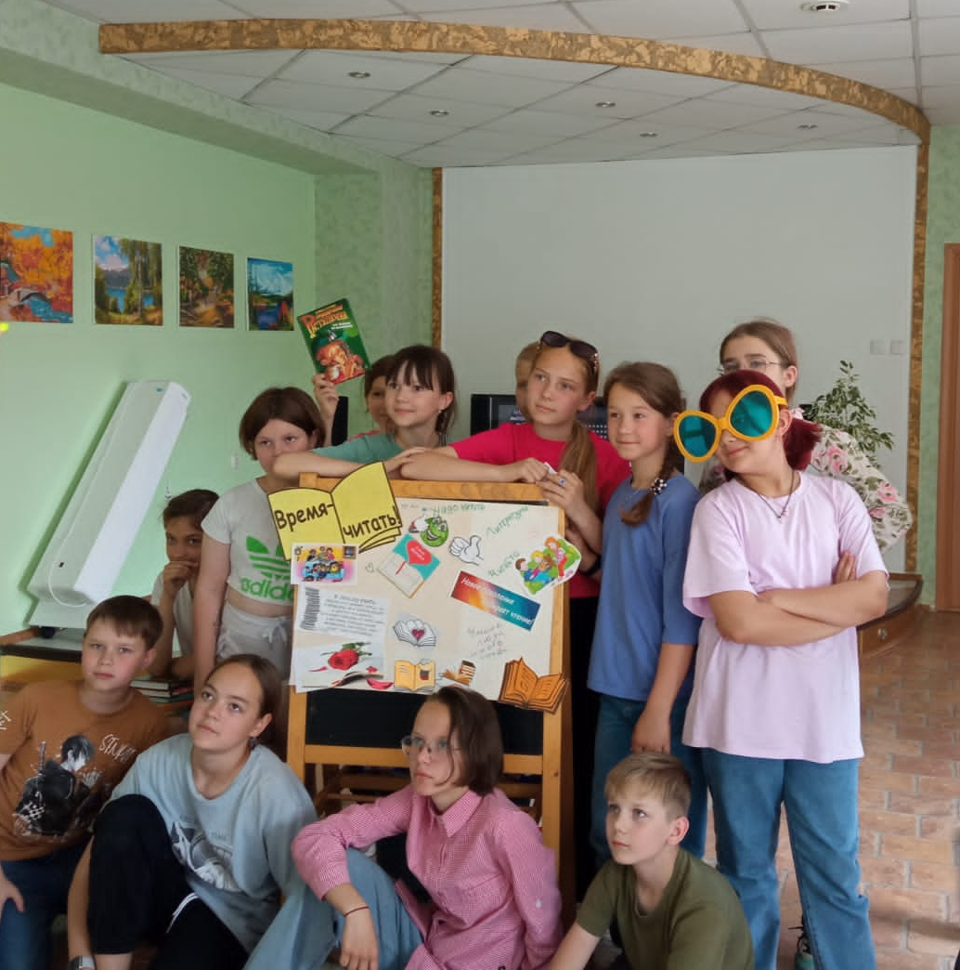
КВИЗ «Что мы знаем о нашем городе?»
Интеллектуальный забег
«100 шагов к победе!»
Акция «Умницы и умники»

Slide 7

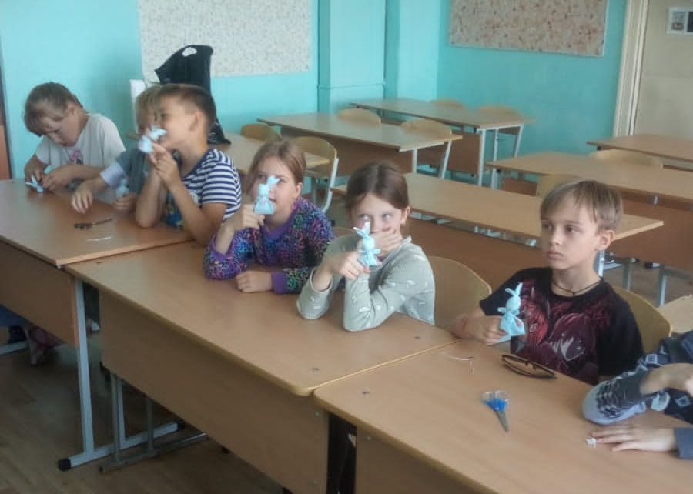
Познавательно-развлекательная игра «Культурный код»
«Алло, мы ищем таланты», концертная программа
Посещение краеведческого музея

Slide 8
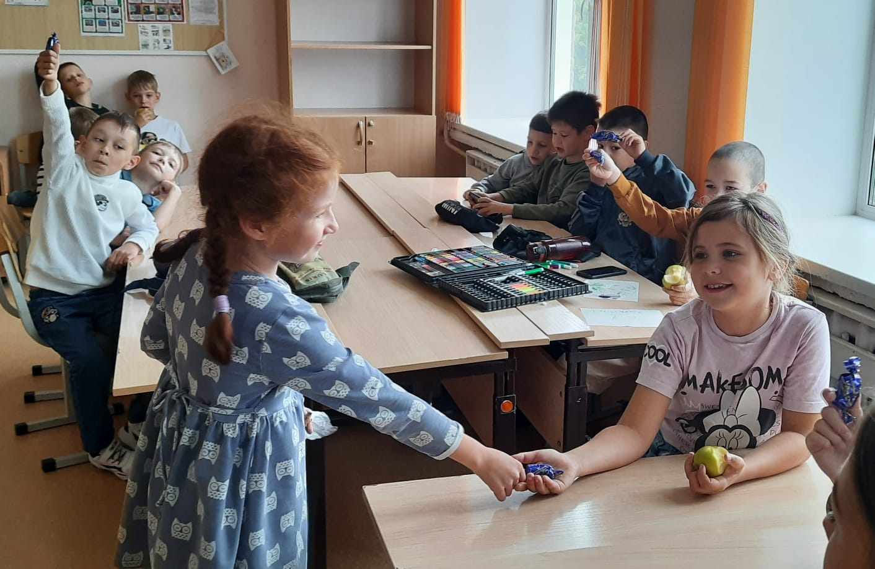
Доброволец
Мастер-класс «Талисман Добра»
«Марафон Добрых дел»

Slide 9
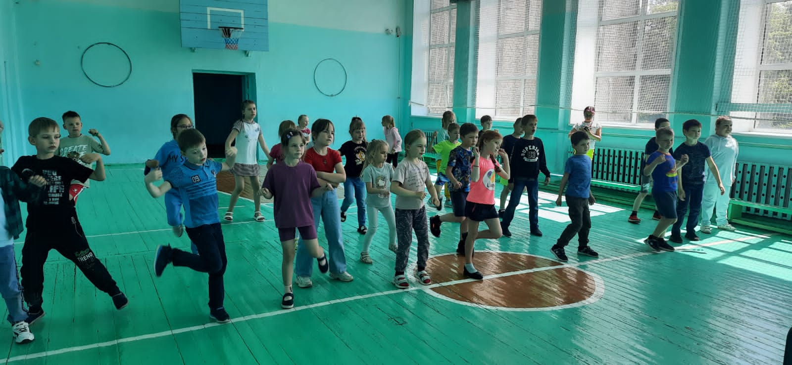
Спортсмен
Веселые старты «Жизнь-это движение»
Конкурс веселых зарядок
Флешмоб «Мы выбираем ЗОЖ»

Slide 10
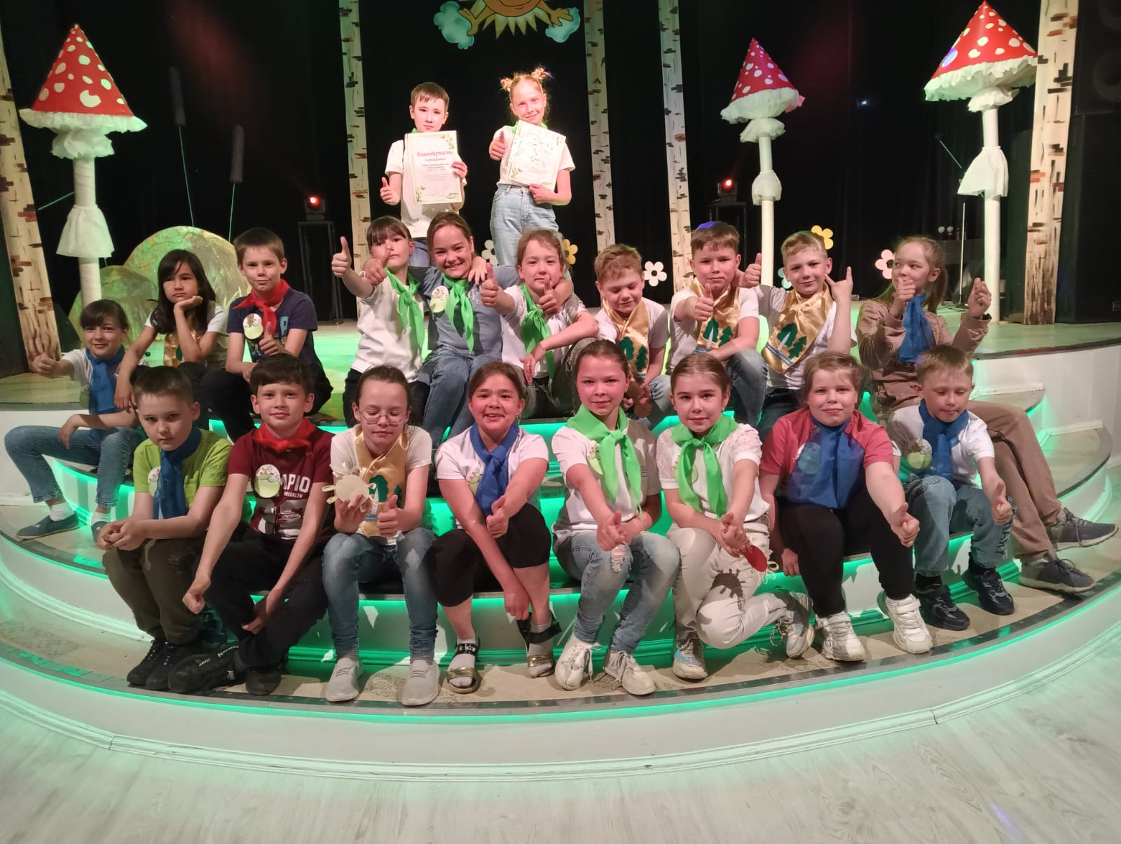
Эколог
Творческая мастерская «Эко Тренд»
Конкурс листовок «Сбереги планету!»
Акция «Чистота в каждый двор!»

Slide 11

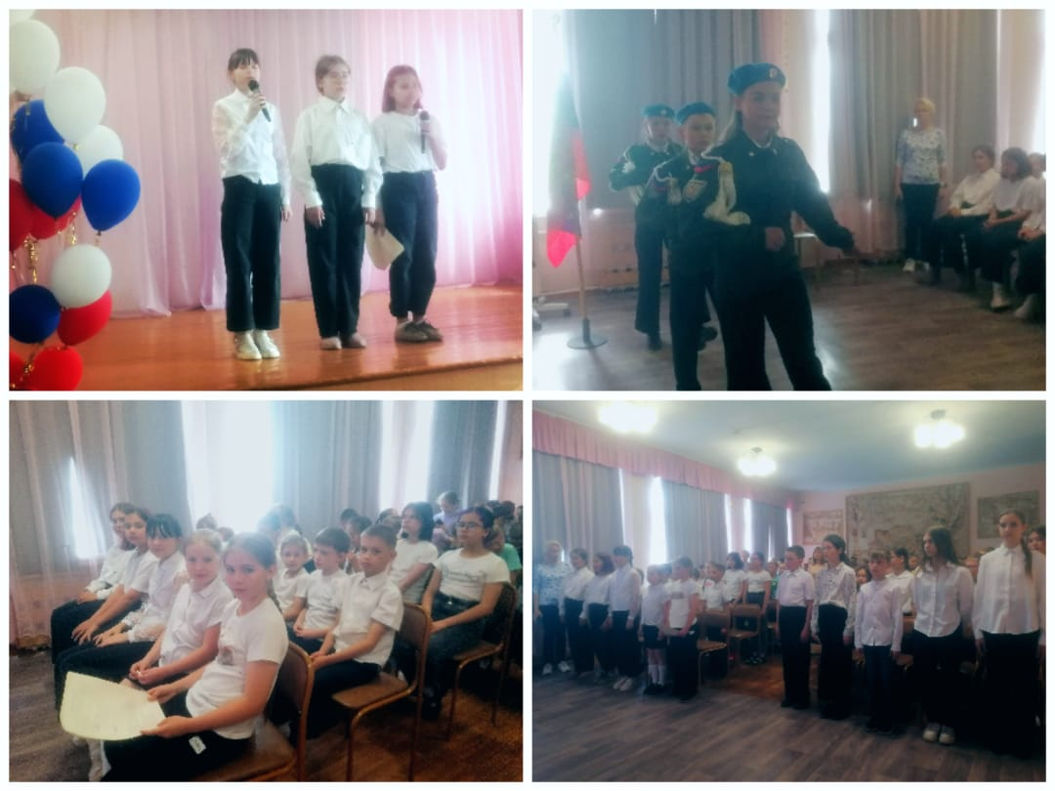
Проект «Мы-потомки Героев»
Интеллектуальная игра «Первые»
Викторина «Символы региона»

Slide 12

Неделя памяти
Конкурс чтецов «Строки, опаленные войной…»
Митинг «Тот первый день войны и первый шаг к победе…»
Информационная беседа «Ровно в четыре утра»
Военно-патриотическая игра «Зарница»
Акция «Письмо солдату»

Slide 13
Система управления
Помощники воспитателей (дети из основной школы)
Участники «Большой перемены»
Дети стоящие на различных видах учета
Дети из педагогического класса
Студенты «Красноуфимского педагогического колледжа»

Slide 14
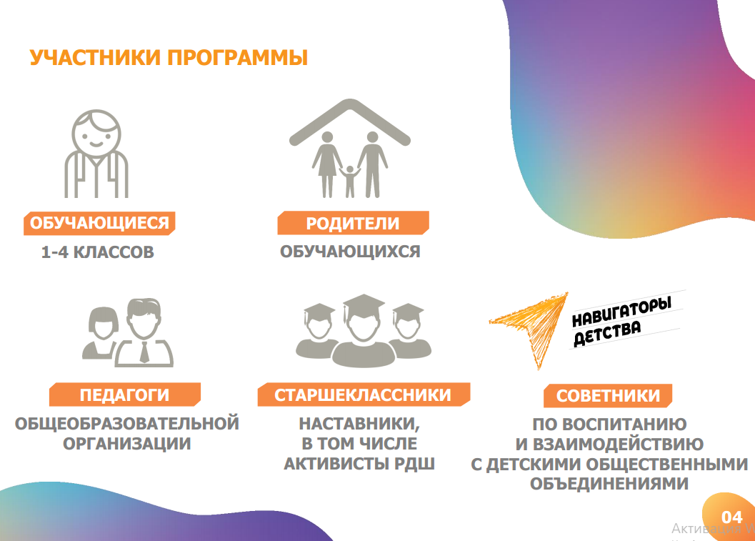

Slide 15
Организации дополнительного образования
МАУ ДО «Дворец творчества»
МБУ ДО «ДШИ имени П.И. Осокина»
МАУ ДО «Станция юных натуралистов»
МАУ ДО «Станция детского и юношеского туризма и экскурсий»
МАУ ДО «Спортивная школа ГО Красноуфимск»
МЦ «Космос»
МАУ ЦБС ГО Красноуфимск библиотека-филиал № 1

